Slide 1

Прикладные протоколы. Протокол HTTP
Компьютерные сети
Основные понятия HTTP. Особенности работы технологии AJAX и протокола HTTP; отличия в работе HTTP2

Slide 2


Вопросы к аудитории
Проблемы с домашней работой?
Notes:
ДР
Работа с Wireshark. Изучение протоколов которые работают на ПК: FTP,TELNET, SSH.
Анализатор трафика Cisco PT.

Slide 3

План урока
Прикладные протоколы
SMTP
HTTP
HTML, AJAX, PHP.

Slide 4
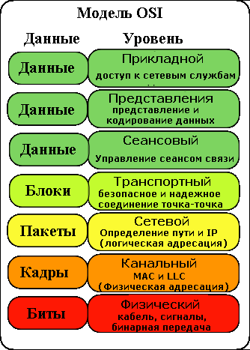
Прикладной уровень
Данный уровень решает задачи передачи данных от приложения в сеть. Реализуется программно.
Какие задачи решает данный уровень?
Какие протоколы относятся к данному уровню?
Notes:
Передача запросов от клиента к серверу
Передача ответов от сервера к клиенту
Шифрование данных и идентификация абонента
Обеспечение работы сетевых служб

Slide 5


Прикладной уровень
Передача запросов от клиента к серверу
Передача ответов от сервера к клиенту
Шифрование данных и идентификация абонента
Обеспечение работы сетевых служб
Протоколы прикладного уровня:
HTTP
DNS
POP3
IMAP
SMTP
SNMP
Telnet
SSH,
FTP,
TFTP,
RDP,
iSCSI,
RTP,
NTP.
Notes:
https://pixabay.com/ru/%D0%BE%D0%B1%D0%BE%D0%B7%D1%80%D0%B5%D0%B2%D0%B0%D1%82%D0%B5%D0%BB%D1%8C-%D0%B2%D0%B5%D0%B1-www-%D0%BA%D0%BE%D0%BC%D0%BF%D1%8C%D1%8E%D1%82%D0%B5%D1%80-773215/

Slide 6
Служебные сетевые протоколы: DNS/DHCP/NTP/SNMP
Служебные сетевые протоколы обеспечивают работоспособность сетевых сервисов. Они не передают пользовательскую информацию, но обеспечивают работу сетевых узлов. Рассмотрим подробнее наиболее популярные сетевые протоколы: DNS/DHCP/NTP.

Slide 7
DNS
Протокол
Домен второго уровня
Домен первого уровня
https://geekbrains.ru/
https://5.61.239.21
DNS или система доменных имён — это сетевая служба используемая практически всеми сетевыми устройствами для получения данных о доменах.
Доменная система является распределенной базой данных, работающая с помощью клиент серверной архитектуры.
Порт/ID: 53/TCP, 53/UDP

Slide 8
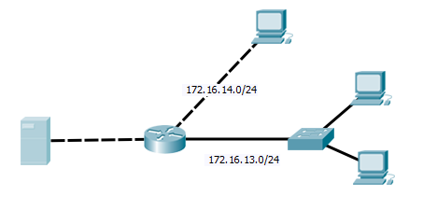
DHCP
Dynamic Host Configuration Protocol или протокол динамической конфигурации сетевых узлов — протокол, позволяющий узлам в компьютерной сети в автоматическом режиме получить IP-адрес и дополнительные параметры (маска сети, основной шлюз, доменный сервер и другие), нужные для работы в компьютерной сети.
Порт/ID: 67, 68/UDP

Slide 9
NTP
Network Time Protocol или протокол сетевого временя — сетевой протокол времени служит для синхронизации часов сетевых устройств. Корректно установленное время на всех сетевых устройствах позволяет отслеживать события по логам, которые происходили в сети.
Протокол используется для синхронизации серверного времени машин.
Порт/ID: 123/UDP

Slide 10
SNMP
Simple Network Management Protocol или простой протокол сетевого управлениям — протокол для получения информации и управления сетевыми устройствами в IP-сетях.
Протокол SNMP может быть поддержан следующими устройствами: маршрутизатор, коммутатор, сервер, рабочая станция, принтер и другие.
Механизм Порт/ID: 161/UDP,162/UDP

Slide 11
Файловые протоколы: FTP/TFTP FTPS/SFTP NFS/SMB/iSCSI
Протокол для передачи файлов в компьютерных сетях. Просмотр каталогов, загрузка файлов с сервера и на сервер: FTP, TFTP
Безопасная, защищенная передача файлов: SFTP, FTPS
Доступ к файловым системам в локальных сетях: NFS/SMB/iSCSI

Slide 12
FTP/TFTP
File Transfer Protocol или файловый транспортный протокол — протокол для передачи файлов с сервера с установленным программным обеспечением на клиентское устройство. FTP позволяет пользователю передавать двоичные или текстовые файлы между компьютерами в сети.
Порт/ID: 21/TCP для команд, 20/TCP для данных,
49152-65534/TCP динамически.
Trivial File Transfer Protocol или простой протокол передачи файлов — это протокол используемый для загрузки бездисковых рабочих станций, передачи логов работы или прошивок на телекоммуникационное оборудование.
Порт/ID: 69/UDP

Slide 13
FTPS/SFTP
File Transfer Protocol + SSL, или FTP/SSL данное расширение файлового протокола использующее криптографический протокол SSL выполняющий шифрование данных для обеспечения безопасности транспортной подсистемы.
Протокол использует для передачи служебных сообщений порт 990/TCP, а для передачи информации - 989/TCP. Данное отличие позволяет использовать стандартные порты 21 и 20/TCP для обратной совместимости протокола FTP.
SFTP или SSH File Transfer Protocol — это файловый протокол используемый для операций управления и копирования файлов через безопасное соединение протокола SSH.
Порт/ID: TCP/22.

Slide 14
Протоколы сетевого доступа используемые в локальных сетях: NFS/SMB
Network File System или сетевая файловая система предоставляет возможность подключить (примонтировать) удаленную файловую систему через сеть (подключить сетевой диск). Протокол обеспечивает клиентам простой доступ к файлам и каталогам системы сервера.
Порт/ID: UDP/2049
Server Message Block — это протокол, использующий клиент-серверную архитектуру, который используется клиентами для чтения, редактирования и записи файлов, а также обращения к службам у серверных программ в различных типах сетевого окружения.
Порт/ID: TCP/445

Slide 15
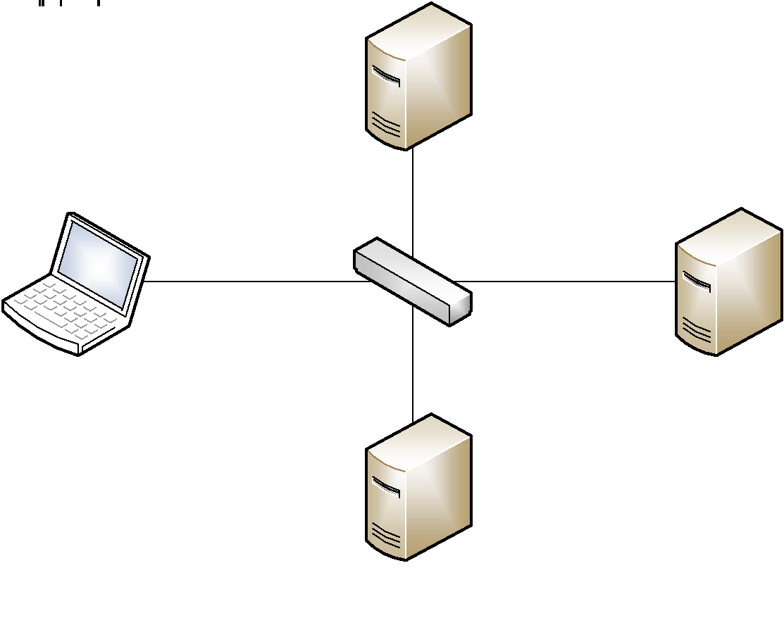
iSCSI
iSCSI Internet Small Computer System Interface это сетевое развитие технологии SCSI. Протокол используется для подключения внешних систем хранения данных к серверам или клиентам.
Протокол поддерживает работу сетей хранения данных SAN (Storage Area Network).
Порт/ID: TCP/3260

Slide 16
Почтовые протоколы: POP3/SMTP
POP3 (Post Office Protocol) — это протокол прикладного уровня использующийся для почтовых соединений.
Порт/ID: TCP/110
SMTP (Simple Mail Transfer Protocol) — это протокол прикладного уровня использующийся для передачи почтовых сообщений. Сервер SMTP принимает почтовое отправление и уведомляет клиента либо сообщением об ошибке или подтверждением удачной передачи.
Порт/ID: 25/TCP, 587/TCP
465/TCP (SMTP over SSL)

Slide 17
Почтовые протоколы: IMAP
Internet Message Access Protocol это протокол прикладного уровня использующийся взаимодействия с почтовым сервером. Протокол реализует интерфейс взаимодействия с хранилищем почты на сервере, как если бы почтовые сообщения находились локально.
Порт/ID: TCP/143 TCP/993 (IMAP over SSL)

Slide 18
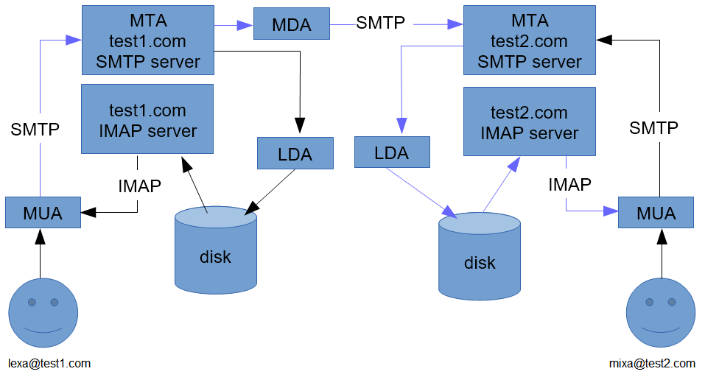
Процесс доставки почты

Slide 19

Протоколы управления: SSH/TELNET/RDP/RFB
TELNET — это протокол прикладного уровня используемый для удаленного доступа в режиме терминала.
Порт/ID: 23/TCP
Secure Shell — «безопасная оболочка» — протокол прикладного уровня обеспечивающий возможность передачи данных по защищенному соединению.
Порт/ID: 22/TCP
Remote Desktop Protocol — протокол прикладного уровня для управления работой ОС Windows.
Порт/ID: 3389/TCP
RFB или Remote Framebuffe — платформа независимый протокол прикладного уровня для удалённого доступа к рабочему столу компьютера, используется утилитой VNC.
Порт/ID: 5900 до 5906/TCP для Java клиентов (5800 до 5806), подключение к клиенту 5500.

Slide 20
Потоковая передача RTP
RTP или Real-time Transport Protocol протокол прикладного уровня используется как основной транспортный протокол для передачи голосовых и видеосообщений в IP-сетях и совместно с кодеками. Для протокола RTP не задан стандартный номер порт.
UDP-порты (16k-32k)
Используется для IP телефонии и IPTV.

Slide 21
Протоколы телефонии SIP/H.323
Session Initiation Protocol — протокол прикладного уровня для установления сеанса связи. Протокол используется для установления и завершения сеансов связи для обмена информацией между пользователями.
H.323 — это стек протоколов пришедший из телефонии, реализующий сигнализацию VoIP. В настоящий момент H.323 заменяется протоколом SIP.

Slide 22
WEB протоколы: HTTP/HTTPS
Hyper Text Transfer Protocol — это протокол передачи гипертекстовых документов. Один из наиболее распространенных протоколов используемых в сети.
Порт/ID: TCP/80
HyperText Transfer Protocol Secure — это безопасная версия протокола HTTP с расширением, использующая протоколы шифрования SSL или TLS, для безопасной передачи данных.
Порт/ID: TCP/443
Web Distributed Authoring and Versioning или просто DAV — это расширение к протоколу HTTP обеспечивающее работу клиентов над файлами, а также управление файловой структурой. Фактически расширение выполняет функции протокола FTP, с отличием в том, что используется протокол HTTP для передачи данных.
WebDAV поддерживает : HTTP и HTTPS (SSL).

Slide 23
Веб сервер
Веб сервер – это понятие может подразумевать аппаратную или программную составляющие.
Это компьютер на котором установлено программное обеспечение выполняющие ответы на запросы пользователей.
Веб сервер – это программа принимающая запросы от клиентских программ (браузеров), контролирующая доступ к ресурсам и генерирующая ответы на запросы.
Notes:
Понятие "Веб-сервер" может относится как к железу так и к программному обеспечению.
С точки зрения железа, `Веб-сервер` это компьютер который хранит ресурсы сайта (HTML документы, CSS стили, JavaScript файлы и другое) и доставляет их на устройство конечного пользователя (веб-браузер и т.д.). Обычно подключен к сети Интернет и может быть доступен через, доменное имя, например mozilla.org. mozilla.org.
С точки зрения ПО, Веб-сервер включает в себя некоторые вещи, которые контролируют доступ Веб-пользователей к размещенным на сервере файлам, это минимум HTTP сервера. HTTP сервер это часть ПО которая понимает URL’ы (веб-адреса) и HTTP (протокол который использует ваш браузер для просмотра веб-станиц).

Slide 24
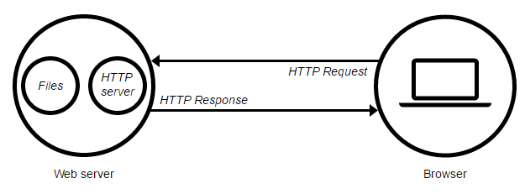
Работа веб сервера
Когда браузер производит обращение к странице, находящейся на веб сервере, то сервер производит считывание файла или генерацию запрошенного контента и производит передачу контента клиенту.
Notes:
Простыми словами, когда браузеру нужен файл размещенный на веб-сервере, браузер запрашивает его через HTTP. Когда запрос достигает нужного веб-сервера (железо), сервер HTTP (ПО) передает запрашиваемый документ обратно, также через HTTP.

Slide 25
Виды веб серверов
Существует два типа веб серверов:
Статический – передает запрошенный с него контент в исходном виде.
Динамический – сервер включающий в себя статический сервер и программный интерпретатор обрабатывающий файлы перед их передачей клиенту. Динамический веб сервер также называют сервером приложений и баз данных.
Notes:
Статический веб-сервер, или стек, состоит из компьютера (железо) с сервером HTTP (ПО). Мы называем это “статикой”, потому что сервер посылает размещенные на нем файлы в браузер “как есть”..
Динамических веб-сервер состоит из статического веб-сервера плюс дополнительного программного обеспечения, наиболее часто сервером приложений и базы данных. Мы называем его “динамический”, потому что сервер приложений изменяет исходные файлы перед отправкой в ваш браузер по HTTP.

Slide 26
Хостинг
Хостинг – услуга по предоставлению информационных ресурсов на внешнем сервере в сети.
Используется для публикации сайтов в интернете.
Для публикации сайта необходимо также приобрести доменное имя и настроить запись на обращение к серверам хостинга.
Notes:
Хо́стинг (англ. hosting) — услуга по предоставлению ресурсов для размещения информации на сервере, постоянно находящемся в сети (обычно Интернет).

Slide 27
Физический хостинг (Physical hosting)
Виртуальный хостинг (Virtual hosting)
Облачный хостинг (Public Cloud)
Специализированный хостинг
Аренда физических адресов (Dedicated hosting)
Виртуальный хостинг (Shared)
Инфраструктура как сервис (laas)
Администрирование
(Managed hosting)
Размещение серверов (Colocation)
Виртуальные сервера (VDS/VPS)
Хранение данных как сервис (Daas)
Хостинг персональных данных
Платформа как сервис (Paas)
Хостинг DNS
Программное обеспечение как сервис (SaaS)
Парковка доменов

Slide 28
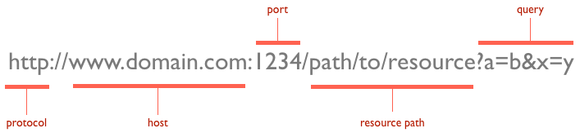
Основные понятия HTTP
HyperText Transfer Protocol (протокол передачи гипертекста) протокол прикладного уровня осуществляющий передачу структурированных данных в формате HTML. Также протокол позволяет передавать произвольные данные (документы/картинки/видео/музыку).
Технология является клиент серверной и использует:
Веб сервер
Браузер/клиентское приложение

Slide 29
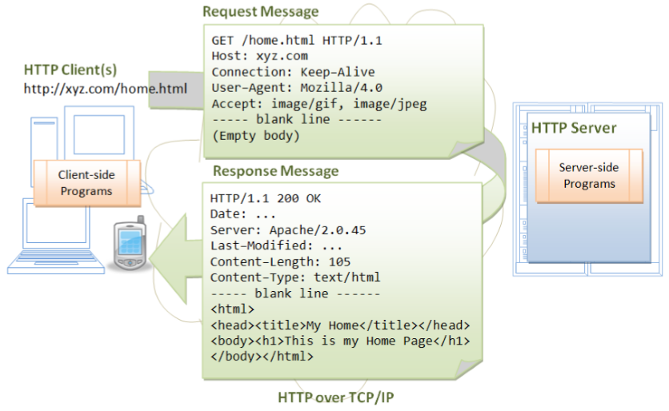


Slide 30
Форматы сообщений запроса/ответа
message = <start-line>
*(<message-header>)
CRLF
[<message-body>]
<start-line> = Request-Line | Status-Line
<message-header> = Field-Name ':' Field-Value
Notes:
http://ruseller.com/lessons.php?rub=28&id=1726

Slide 31
Методы HTTP
Существующие методы:
GET
POST
PUT
DELETE
HEAD
TRACE
OPTIONS
Notes:
Существующие методы:
GET: получить доступ к существующему ресурсу. В URL перечислена вся необходимая информация, чтобы сервер смог найти и вернуть в качестве ответа искомый ресурс.
POST: используется для создания нового ресурса. POST запрос обычно содержит в себе всю нужную информацию для создания нового ресурса.
PUT: обновить текущий ресурс. PUT запрос содержит обновляемые данные.
DELETE: служит для удаления существующего ресурса.
Данные методы самые популярные и чаще всего используются различными инструментами и фрэймворками. В некоторых случаях, PUT и DELETE запросы отправляются посредством отправки POST, в содержании которого указано действие, которое нужно совершить с ресурсом: создать, обновить или удалить.
Также HTTP поддерживает и другие методы:
HEAD: аналогичен GET. Разница в том, что при данном виде запроса не передаётся сообщение. Сервер получает только заголовки. Используется, к примеру, для того чтобы определить, был ли изменён ресурс.
TRACE: во время передачи запрос проходит через множество точек доступа и прокси серверов, каждый из которых вносит свою информацию: IP, DNS. С помощью данного метода, можно увидеть всю промежуточную информацию.
OPTIONS: используется для определения возможностей сервера, его параметров и конфигурации для конкретного ресурса.

Slide 32
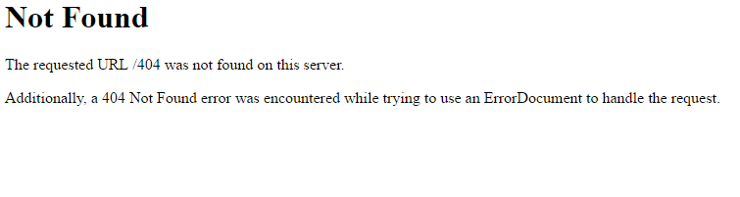
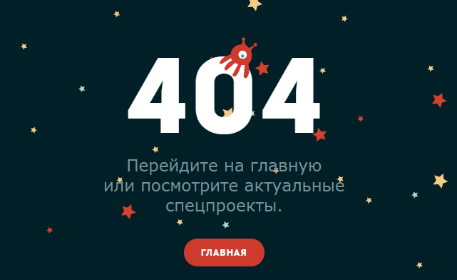
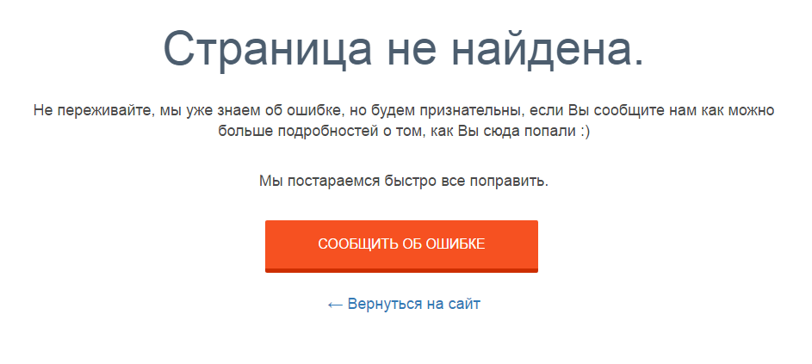
Коды состояния
1xx: Информационные сообщения
2xx: Сообщения об успехе
3xx: Перенаправление
4xx: Клиентские ошибки
5xx: Ошибки сервера
Notes:
В ответ на запрос от клиента, сервер отправляет ответ, который содержит, в том числе, и код состояния. Данный код несёт в себе особый смысл для того, чтобы клиент мог отчётливей понять, как интерпретировать ответ:
1xx: Информационные сообщения
Набор этих кодов был введён в HTTP/1.1. Сервер может отправить запрос вида: Expect: 100-continue, что означает, что клиент ещё отправляет оставшуюся часть запроса. Клиенты, работающие с HTTP/1.0 игнорируют данные заголовки.
2xx: Сообщения об успехе
Если клиент получил код из серии 2xx, то запрос ушёл успешно. Самый распространённый вариант - это 200 OK. При GET запросе, сервер отправляет ответ в теле сообщения. Также существуют и другие возможные ответы:
202 Accepted: запрос принят, но может не содержать ресурс в ответе. Это полезно для асинхронных запросов на стороне сервера. Сервер определяет, отправить ресурс или нет.
204 No Content: в теле ответа нет сообщения.
205 Reset Content: указание серверу о сбросе представления документа.
206 Partial Content: ответ содержит только часть контента. В дополнительных заголовках определяется общая длина контента и другая инфа.
3xx: Перенаправление
Своеобразное сообщение клиенту о необходимости совершить ещё одно действие. Самый распространённый вариант применения: перенаправить клиент на другой адрес.
301 Moved Permanently: ресурс теперь можно найти по другому URL адресу.
303 See Other: ресурс временно можно найти по другому URL адресу. Заголовок Location содержит временный URL.
304 Not Modified: сервер определяет, что ресурс не был изменён и клиенту нужно задействовать закэшированную версию ответа. Для проверки идентичности информации используется ETag (хэш Сущности - Enttity Tag);
4xx: Клиентские ошибки
Данный класс сообщений используется сервером, если он решил, что запрос был отправлен с ошибкой. Наиболее распространённый код: 404 Not Found. Это означает, что ресурс не найден на сервере. Другие возможные коды:
400 Bad Request: вопрос был сформирован неверно.
401 Unauthorized: для совершения запроса нужна аутентификация. Информация передаётся через заголовок Authorization.
403 Forbidden: сервер не открыл доступ к ресурсу.
405 Method Not Allowed: неверный HTTP метод был задействован для того, чтобы получить доступ к ресурсу.
409 Conflict: сервер не может до конца обработать запрос, т.к. пытается изменить более новую версию ресурса. Это часто происходит при PUT запросах.
5xx: Ошибки сервера
Ряд кодов, которые используются для определения ошибки сервера при обработке запроса. Самый распространённый: 500 Internal Server Error. Другие варианты:
501 Not Implemented: сервер не поддерживает запрашиваемую функциональность.
503 Service Unavailable: это может случиться, если на сервере произошла ошибка или он перегружен. Обычно в этом случае, сервер не отвечает, а время, данное на ответ, истекает.

Slide 33
Заголовки HTTP
Основные заголовки или General Headers —используются в каждом сообщение передаваемом от клиента или сервера.
Заголовки запроса или Request Headers — используются клиентом для создания запроса к веб серверу.
Заголовки ответа или Response Headers — используются сервером для создания ответа клиенту.
Заголовки сущности или Entity Headers — сопровождают каждую сущность сообщения.

Slide 34
Заголовки в HTML
<html>
<head>
<meta http-equiv="Content-Type" content="text/html;charset=utf8">
<meta http-equiv="Content-Language" content="ru">
...

Slide 35
User Agent
User Agent — это клиентское приложение, не обязательно браузер, которое использует определённый протокол для доступа к сетевому сервису. Данный термин используют для приложений, обращающихся к сайтам или веб сервисам. Агентами называют браузеры, поисковые машины или просто пауки, мобильные телефоны и другие устройства.

Slide 36

Cookie
Куки - данные переданные веб сервером клиенту, используемые каждый раз при отправке на сервер.
Сферы применения:
аутентификация пользователей;
хранения персональных настроек пользователей;
отслеживания сеансов пользователей;
мониторинг пользователей.

Slide 37
Sessions
Sessions и cookies два механизма предназначенные для хранения данных пользователя при переходе между веб-страницами. Механизм отличается, тем что во время применения сессии, данные пользователя сохраняются на сервере во временном файле и могут быть извлечены при обращение к ним.
Уникальный идентификатор для сессии SID может быть передан через cookie, через НTTP-заголовок Set-Cookie или через POST/GET запросом.

Slide 38

HTTPS
HyperText Transfer Protocol Secure – веб протокол использующий шифрование для передачи запросов и ответов. Работает на TCP порту 443. Использует сертификаты для обеспечения конфиденциальности передачи. Основная задача протокола защита от сетевой атаки man-in-the-middle.

Slide 39
Области применения HTTPS
Почтовые сервисы
Файловые сервисы
Банковские системы
Интернет магазины
Социальные сети

Slide 40
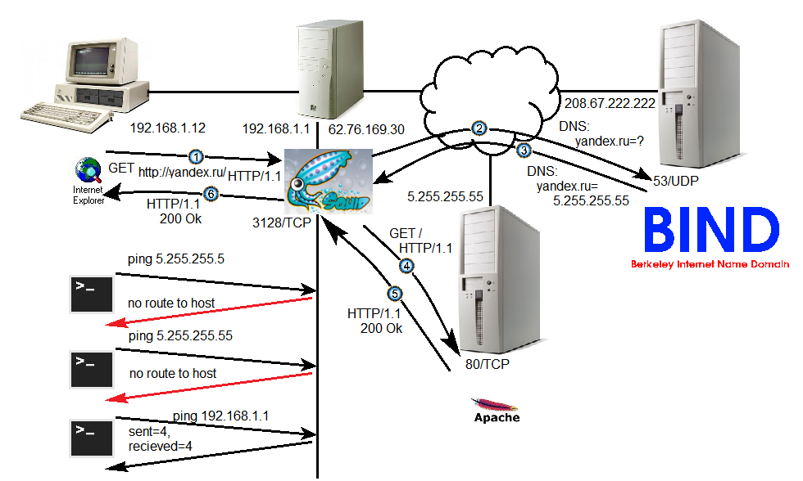
HTTP-прокси

Slide 41
HTML
<!DOCTYPE HTML PUBLIC "-//W3C//DTD HTML 4.01 Transitional//EN">
<html><head>
<meta http-equiv="Content-Type" content="text/html; charset=utf8">
<link href="style.css" rel="stylesheet" type="text/css">
<title>Заголовок</title>
</head>
<body>
<h1>Hello world!</h1>
<!—Здесь могут быть комментарии скрытые на странице -->
<p> Эта страница обработана браузером</p>
</body></html>

Slide 42
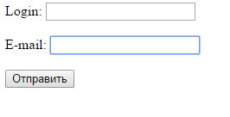
HTTP и HTML
<form method="GET" action="srcipt.php">
Login: <input type="text" name="login"><br><br>
E-mail: <input type="text" name="email"><br><br>
<input type="submit" value="Отправить"> </form>

Slide 43

HTML+ Скриптовые языки
JavaScript
PHP
Python
Ruby
Perl
Notes:
Пример с php
Пример с JS
Открытие файла блокнотом/ открытие файла барузером/открытие интерпретатором через веб сервер
<? Echo’hello world!’;?>
<!DOCTYPE HTML> <html> <head> <!-- Тег meta для указания кодировки --> <meta charset="utf-8"> </head> <body> <p>Начало документа...</p> <script> alert( 'Привет, Мир!' ); </script> <p>...Конец документа</p> </body> </html>

Slide 44
GET и POST
<html>
<body> <form method="GET">
<!--указание метода GET--> Login: <input type="text" name="login"><br>
E-mail: <input type="text" name="email"><br>
<input type="submit" value="Отправить"> </form>
<?php
//С помощью суперглобального массива $_GET
//выводим принятые значения:
echo "<br/>login = ". $_GET['login'];
echo "<br/>email = ". $_GET['email'];?>
</body>
</html>
Notes:
Разбор передачи данных с методом GET и POST
Загрузка данных через PHP
<html> <body> <form method="GET"> <!--указание метода GET--> Login: <input type="text" name="login"><br> E-mail: <input type="text" name="email"><br> <input type="submit" value="Отправить"> </form>
<?php //С помощью суперглобального массива $_GET //выводим принятые значения: echo "<br/>login = ". $_GET['login']; echo "<br/>email = ". $_GET['email'];?> </body> </html>

Slide 45

Особенности работы технологии AJAX и протокола HTTP
ajax.html
example.php
Notes:
<html><head><meta http-equiv="content-type" content="text/html; charset=utf-8" /> <script type="text/javascript" src="http://ajax.googleapis.com/ajax/libs/jquery/1.5/jquery.min.js"></script><script type="text/javascript"> $(document).ready(function(){ $("#send").click(function(){ $("#status").load("example.php","y=Yes&n=No"); })}); </script> </head><body> <p id="status">Содержание блока изменится согласно проработке файла example.php</p><input id="send" type="button" value="Передать данные скрипту" /></body></html>
<?phpheader("Content-type: text/plain; charset=utf-8");header("Cache-Control: no-store, no-cache, must-revalidate");header("Cache-Control: post-check=0, pre-check=0", false);// Получаем и проверяем...)if (isset($_REQUEST['y'])) { $y = stripslashes($_REQUEST['y']); if ($y == '') { unset($y);} } if (isset($_REQUEST['n'])) { $n = stripslashes($_REQUEST['n']); if ($n == '') { unset($n);} } echo "Получили переменные <strong>$y</strong> и <strong>$n</strong> . Всё работает!";?>

Slide 46
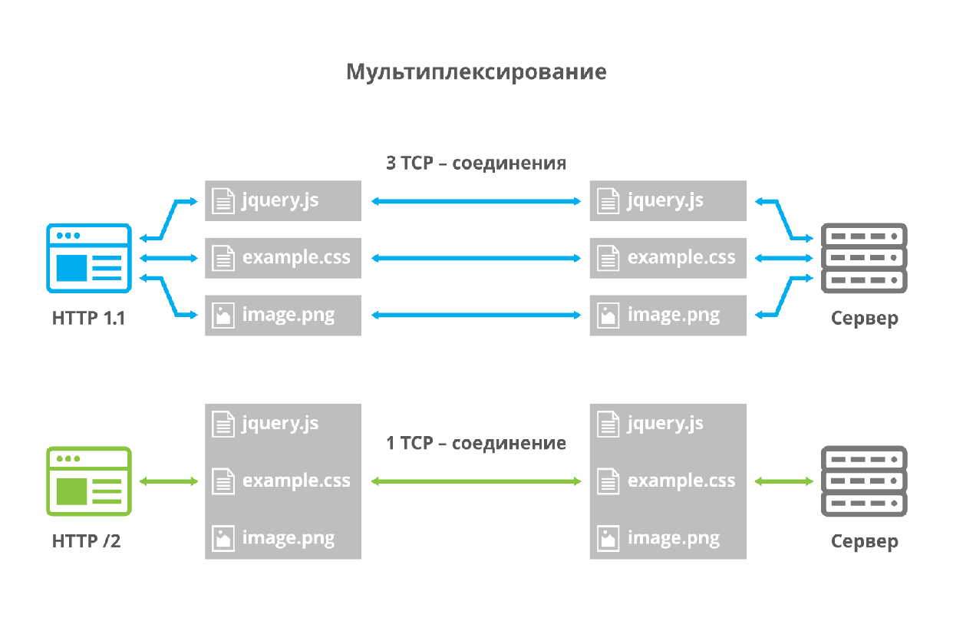
SPDY и HTTP/2
В 2015 была утверждена новая версия HTTP — HTTP/2.
HTTP/2 уже поддерживается в популярных веб-серверах: Apache и Nginx.
Протокол SPDY это реализованный Google в 2009 проект по ускорению работы HTTP. Оба протокола подразумевают необходимость поддержки и клиентом и браузером новой версии.
Notes:
https://habrahabr.ru/company/selectel/blog/278167/

Slide 47
Практическое задание
Работа в Wireshark, Charles Proxy.

Slide 48
Итоги

